Slide 1
Wireless Networks Jae Jun Ha Media Computing and Networking Laboratory POSTECH 2018-08-24
Notes:
세미나 발표를 시작하겠습니다.

Slide 2
Contents
PHY layer
Background
Modulation
Analog modulation
Digital modulation
Adaptive modulation
Multi-carrier modulation
Research
Notes:
MAC 레이어는 다음 시간에

Slide 3
Background
Limited radio resources
Less reliable communication channel
Fading, shadowing, background noise
Interference
Mobility
Due to mobility, less reliable
handover
Time-varying wireless environment
Broadcast nature of channel
Multiple access mechanism is required to share the medium
Less secure
Notes:
Fading -> 시간에 따라 신호세기가 자주 변하는 현상
Shadowing -> 전파가 산이나 건물들에 막혀서 전달되지 않는 경우

Slide 4
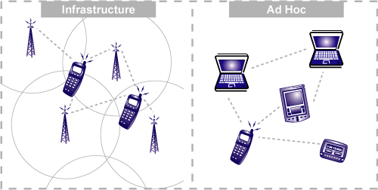
Background
Wireless != Mobile
Wireless node may be static and fixed
Mobile node may be using a wired networking
Infrastructure vs Ad hoc
Infrastructure
Access point (or base station) as an interface between wireless and (wired) backbone
Ad hoc
Wireless multi-hop transmission
Peer-to-peer
https://learn.sparkfun.com/tutorials/connectivity-of-the-internet-of-things/infrastructure-and-ad-hoc-networks-
Notes:
Wireless node의 예시 센서들, 고정 돼있으면서 무선으로 통신
Mobile node의 예시 노트북, 움직일 수 있다. 하지만 유선 네트워크를 사용할 수 있음

Slide 5
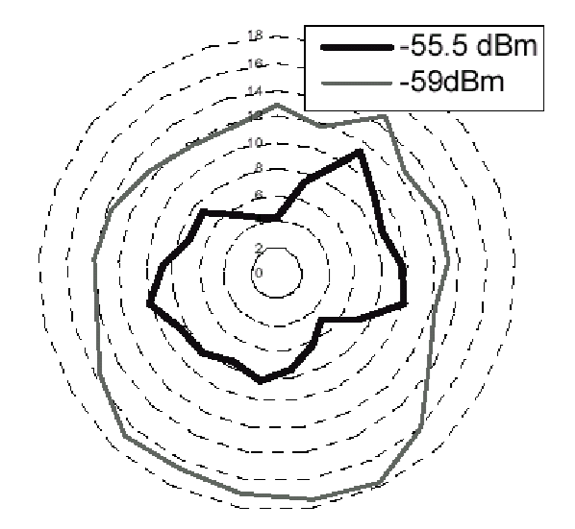
Background
Wireless Channel
It is a transmission medium for air waves.
It has limitations on the performance
Fading, shadowing
Interference
Notes:
성능에 제약이 많아서 절대 원형 형태로 신호가 전파될 수 없다.

Slide 6
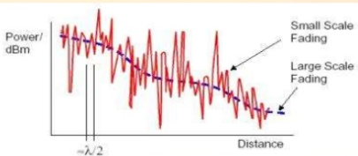
Background
Statistical Fluctuations
Local-mean power (large scale fading)
Caused by local shadowing effects
Slow variations
Log-term variations
Instantons power (small scale fading)
Fast variations(over short time period and small distances)
Caused by multipath reception, mobility, transmission bandwidth of signal
https://www.slideshare.net/vickydone/fading-and-large-scale-fading
Notes:
Fading 말로 설명하고 넘기기(PT 양 너무 많이 나옴)
Local shadowing: 전파가 산이나 건물들에 막혀서 전달이 잘 안됨
Multi path: 멀티 패스 컴포넌트들이 임의의 위상과 진폭을 가짐
Mobility: 도플러 효과 물체와 움직이는 대상 사이의 속도 차로 인함
신호 채널 대역폭: 신호 및 채널의 대역폭 크기 차이에 따라, Flat fading과 Frequency Selective Fading유발
http://www.ktword.co.kr/abbr_view.php?m_temp1=3889

Slide 7
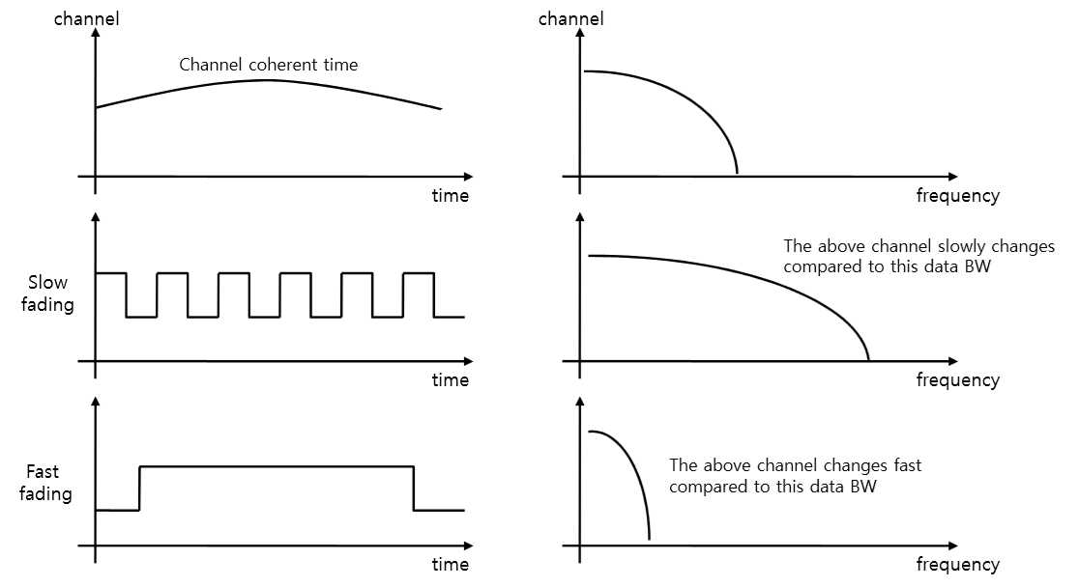
Background(삭제 고민 중…, 만약 할꺼면 레일리 넣기)
Fast & Slow Fading
Fast fading
High Doppler spread
Coherence time < Symbol period
Slow fading
Low Doppler spread
Coherence time > Symbol period
Notes:
Slow fading에 레일리히, 라이시안 분포 확률 해석(말로 설명)
http://www.ktword.co.kr/abbr_view.php?m_temp1=3889
상관 시간 심볼 시간이 먼지?

Slide 8
Modulation
To transmit (analog/digital) message through wireless channel (even wired channel)
To reduce noise and interference
For channel assignment
For multiplexing or transmission of several messages over a single channel
Analog Modulation
Digital Modulation
Notes:
아날로그 변조: 아날로그 데이터의 진폭에 따라 반송파의 진폭, 주파수, 위상을 변형시킴
디지털 변조: bit stream을 symbol의 나열로 나타냄

Slide 9
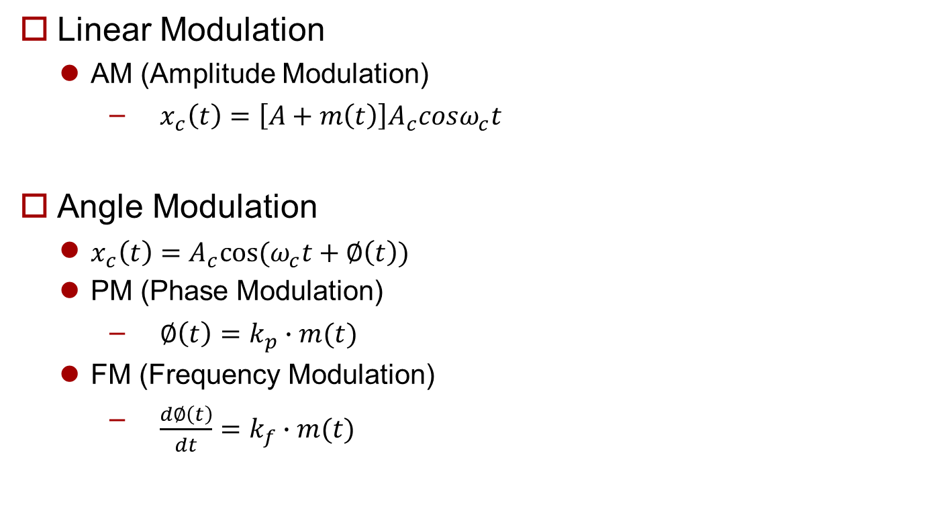
Analog Modulation
Linear Modulation
AM (Amplitude Modulation)
$x_{c}\left(t\right)=\left[A+m\left(t\right)\right]A_{c}cosω_{c}t$
Angle Modulation
$x_{c}\left(t\right)=A_{c}cos⁡(ω_{c}t+∅\left(t\right))$
PM (Phase Modulation)
$∅\left(t\right)=k_{p}∙m(t)$
FM (Frequency Modulation)
$\frac{d∅\left(t\right)}{dt}=k_{f}∙m(t)$
Notes:
Linear Modulation: 진폭의 변화를 통해 정보를 담음
Angle Modulation: 진폭은 일정, 위상이나 주파수의 변화를 통해 정보를 담음
FM에서 미분 식의 의미는 속도, 속도는 주파수에 비례해서 이런 식이 나왔다 설명

Slide 10
Digital Modulation
Linear Modulation
AM (Amplitude Modulation)
$x_{c}\left(t\right)=\left[A+m\left(t\right)\right]A_{c}cosω_{c}t$
Angle Modulation
$x_{c}\left(t\right)=A_{c}cos⁡(ω_{c}t+∅\left(t\right))$
PM (Phase Modulation)
$∅\left(t\right)=k_{p}∙m(t)$
FM (Frequency Modulation)
$\frac{d∅\left(t\right)}{dt}=k_{f}∙m(t)$

